Slide 1
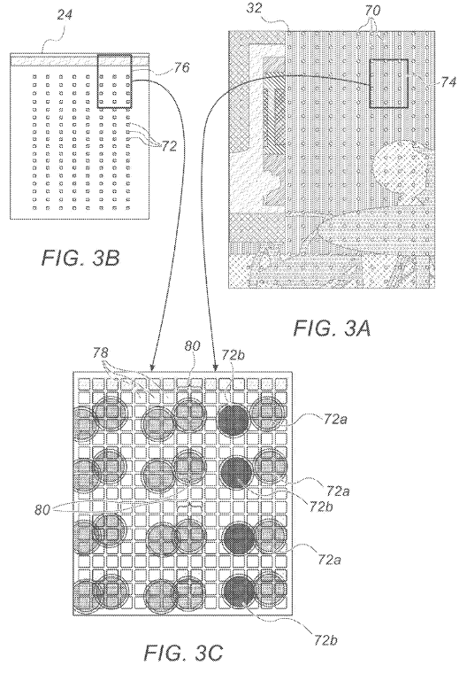
Appendix. 특허 분석
Calibration method for depth sensor
특허 정보 | 분류 | 광학 | 발명 명칭 | Depth sensor calibration using internal reflections
 | 발명자 | Moshe Laifenfield('16년~,7건 출원), Zeev Roth (’21년~, 1건 출원)
 | 특허 현황 | 출원 | 등록(출원)연월 | (’21.03.02) |  | 문헌 번호 | US 2022/0283307 A1
특허 분석 | 대표 도면 |  |  |  | 기술 요약
시사점 | 정성적 효과 - 생산 단계에서 결정된 SPAD 의 super-pixel들의 위치가 추후 변경되어야 될 필요가 있을 때, 복잡한 공정 없이 위치 보정 가능. - 카메라 모듈에 전원이 인가될 때마다 시행되는 보정 방법이므로 depth sensing 의 정확도를 오랫동안 유지시킬 수 있음. 기술적 실현성 - 홍민수 선임 문의 결과, 내부 구조에 인한 stray 의 세기가 매우 커서 window 로 인한 stray 를 구별해내는 것이 매우 어려울 것으로 판단됨. JASPER 에서는 이러한 문제로 현재 사용되지는 않음. 자사 활용 방안 (아이디어) - Sony IMX459 sensor의 bin data 에서 stray light 을 구별해낼 수 있는지 확인할 예정.(JASPER 담당자 의견 확인 중복) - Stray light의 illumination 위치 변화를 정량적으로 판별할 수 있는 기준으로 자사 회피 특허 검토를 진행하겠음.
Depth sensor 의 Calibration 방법
Sensor area 중 Laser의 beam spot 이 맺히는 위치의 SPAD를 super-pixel 로 정의한 뒤 그 위치를 controller 에 저장.
추후 기계적 충격이나 카메라 모듈 내 열팽창 및 기타 이유로 선정된 super-pixel 의 위치가 변경되는 현상이 발생.
모듈 내 window 에서 반사되어 image sensor 로 들어오는 stray light 의 위치 변경을 기반으로 super-pixel 위치 재선정 및 저장.
Initial spot 위치
공통 : 저자정보 , 등록(출원)연월 확인
1번 항목 US 2020/0256669 추가 정보
기술적 실현성 수정
보정된 spot 위치
A – 1 / 8
검토자 : 이동건 선임

